Slide 1
计算机逻辑设计基础实验
实验5、变量译码器设计与应用
董亚波
dongyb@zju.edu.cn

Slide 2
提 纲
实验目的
实验设备与材料
实验任务
实验原理
实验内容与步骤

Slide 3
实验目的
掌握变量译码器的的逻辑构成和逻辑功能
用变量译码器实现组合函数
采用原理图设计电路模块
进一步熟悉ISE平台及下载实验平台物理验证

Slide 4
实验设备与材料
实验设备
装有Xilinx ISE 14.7的计算机 1台
SWORD开发板 1套
实验材料
无

Slide 5
实验任务
原理图设计实现74LS138译码器模块
用74LS138译码器实现楼道灯控制，具体功能和操作同实验四任务1

Slide 6
实验原理
译码器是将一种输入编码转换成另一种编码的电路，即将给定的代码进行“翻译”并转换成指定的状态或输出信号（脉冲或电平）
译码可分为：变量译码、显示译码
变量译码一般是将一种较少位输入变为较多位输出的器件，如2^{n}译码和8421BCD码译码
显示译码主要进行2进制数显示成10进制或16进制数的转换，可分为驱动LED和LCD两类

Slide 7
变量译码器
变量译码器是一个将n个输入变为2^{n}个最小项输出的多输出端的组合逻辑电路。n通常在2~64之间。

Slide 8
变量译码器—74LS138
74LS138变量译码器功能表和引脚
输入 |  | 译码器输出 （低电平有效）
使能 | 变量
GG_{2A}G_{2B} | ABC | Y₀ | Y₁ | Y₂ | Y₃ | Y₄ | Y₅ | Y₆ | Y₇
×11 | ××× | 1 | 1 | 1 | 1 | 1 | 1 | 1 | 1
0×× | ××× | 1 | 1 | 1 | 1 | 1 | 1 | 1 | 1
100 | 000 | 0 | 1 | 1 | 1 | 1 | 1 | 1 | 1
100 | 001 | 1 | 0 | 1 | 1 | 1 | 1 | 1 | 1
100 | 010 | 1 | 1 | 0 | 1 | 1 | 1 | 1 | 1
100 | 011 | 1 | 1 | 1 | 0 | 1 | 1 | 1 | 1
100 | 100 | 1 | 1 | 1 | 1 | 0 | 1 | 1 | 1
100 | 101 | 1 | 1 | 1 | 1 | 1 | 0 | 1 | 1
100 | 110 | 1 | 1 | 1 | 1 | 1 | 1 | 0 | 1
100 | 111 | 1 | 1 | 1 | 1 | 1 | 1 | 1 | 0

Slide 9
变量译码器—74LS138
带3个使能端的3-8译码器的逻辑结构由三级门电路构成，输出低电平有效

Slide 10
变量译码器—74LS138
module decoder_3_8(A, B, C, G, G2A,G2B, Y);
input wire A, B, C, G, G2A, G2B;
output wire [7:0] Y;
not node_0_0(A_n, A),
node_0_1(B_n, B),
node_0_2(C_n, C),
node_0_3(G_n, G);
and node_1_0(D0, B_n, A_n),
node_1_1(D1, B_n, A ),
node_1_2(D2, B, A_n),
node_1_3(D3, B, A );
nor node_1_4(EN, G_n, G2A, G2B);
nand node_2_0(Y[0], EN, D0, C_n),
node_2_1(Y[1], EN, D1, C_n),
node_2_2(Y[2], EN, D2, C_n),
node_2_3(Y[3], EN, D3, C_n),
node_2_4(Y[4], EN, D0, C ),
node_2_5(Y[5], EN, D1, C ),
node_2_6(Y[6], EN, D2, C ),
node_2_7(Y[7], EN, D3, C );
endmodule

Slide 11
变量译码器—74LS139
74LS139变量译码器功能表和引脚
输入 |  | 译码器输出 （低电平有效）
使能 | 变量
G | AB | Y₀ | Y₁ | Y₂ | Y₃
1 | ×× | 1 | 1 | 1 | 1
0 | 00 | 0 | 1 | 1 | 1
0 | 01 | 1 | 0 | 1 | 1
0 | 10 | 1 | 1 | 0 | 1
0 | 11 | 1 | 1 | 1 | 0
module decoder_2_4(B, A, G, Y,);
……………… //端口及变量定义
case({B,A})
2’b00:Y=4’b0001;
2’b01:Y=4’b0010;
2’b10:Y=4’b0100;
2’b11:Y=4’b0001;
endmodule

Slide 12
用变量译码器实现楼道灯控制函数
变量译码器的输出对应所有输入变量的最小项组合，如果将函数转换成最小项和的形式，则可以用变量译码器实现函数的组合电路:
F = S3S2S1+S3S2S1+S3S2S1+S3S2S1

Slide 13
用变量译码器实现楼道灯控制函数
module lampCtr1(s1, s2, s3, F);
……………… //端口及变量定义
decoder_3_8 Decoder3_8(s1, s2, s3, G, G2A,G2B, Y);
nand node(F, Y[1], Y[2], Y[4] , Y[7]);
endmodule

Slide 14
实验内容与步骤
任务1：原理图设计实现74LS138译码器模块
任务2：用74LS138译码器实现楼道灯控制器

Slide 15
设计实现74LS138
新建工程，工程名称用D_74LS138_SCH。
新建Schematic源文件，文件名称用D_74LS138。
原理图方式进行设计。

Slide 16
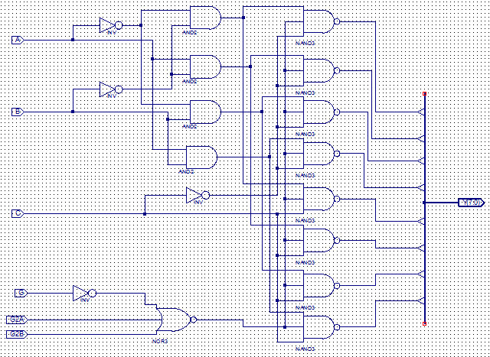
原理图

Slide 17
设计实现74LS138
Check Design Rules，检查错误
View HDL Functional Model，查看并学习Verilog HDL代码

Slide 18
仿真
对D_74LS138模块进行仿真，激励代码如下：
integer i;
initial begin
A = 0;
B = 0;
C = 0;
G = 1;
G2A = 0;
G2B = 0;
#50;
for (i=0; i<=7;i=i+1) begin
{A,B,C} = i;
#50;
end
assign G = 0;
assign G2A = 0;
assign G2B = 0;
#50;
assign G = 1;
assign G2A = 1;
assign G2B = 0;
#50;
assign G = 1;
assign G2A = 0;
assign G2B = 1;
#50;
end

Slide 19
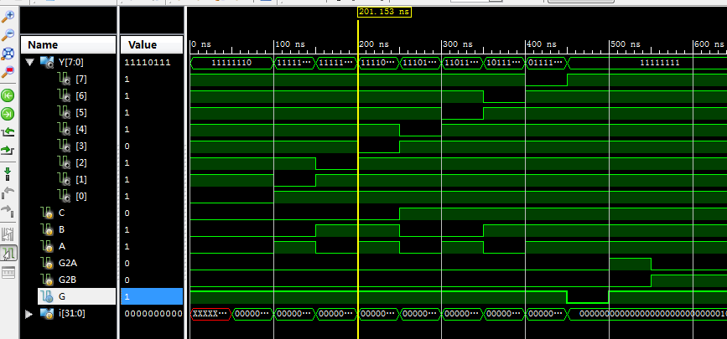
波形图示例

Slide 20
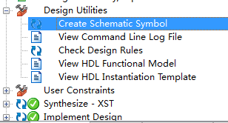
生成逻辑符号图
Create Schematic Symbol，系统生成D_74LS138模块的逻辑符号图文件，文件后缀.sym
符号图位于工程根目录
自动生成的符号可修改: 可以用Tools菜单的Symbol Wizard，也可以打开.sym文件直接修改
在新工程中使用时，把.sym和.sch复制到对应工程目录

Slide 21
验证D_74LS138
新建工程“D_74LS138_Test”。
新建Schematic文件“D_74LS138_Test”。
复制D_74LS138.sym和.sch到工程目录。
在symbols框里的第一个元件，就是D_74LS138。

Slide 22
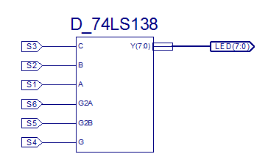
验证D_74LS138
用拨盘开关控制模块的输入，用LED(7:0)作为模块的输出，验证模块的功能

Slide 23
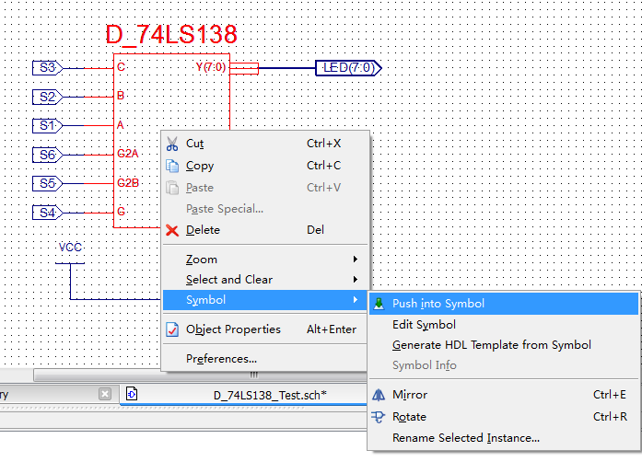
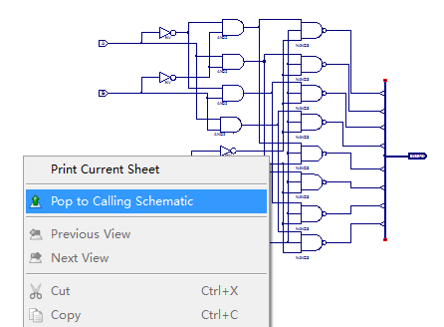
验证D_74LS138
在D_74LS138模块上点右键，在菜单的Symbol→Push into Symbol可以参看模块的原理图
空白处右键菜单里的Pop to calling Schematic回到上层模块

Slide 24
下载验证
建立K7.ucf文件：
NET "S1" LOC = AA10 | IOSTANDARD = LVCMOS15;
NET "S2" LOC = AB10 | IOSTANDARD = LVCMOS15;
NET "S3" LOC = AA13 | IOSTANDARD = LVCMOS15;
NET "S4" LOC = AA12 | IOSTANDARD = LVCMOS15;
NET "S5" LOC = Y13 | IOSTANDARD = LVCMOS15;
NET "S6" LOC = Y12 | IOSTANDARD = LVCMOS15;
NET "LED[0]" LOC = W23 | IOSTANDARD = LVCMOS33;
NET "LED[1]" LOC = AB26 | IOSTANDARD = LVCMOS33;
NET "LED[2]" LOC = Y25 | IOSTANDARD = LVCMOS33;
NET "LED[3]" LOC = AA23 | IOSTANDARD = LVCMOS33;
NET "LED[4]" LOC = Y23 | IOSTANDARD = LVCMOS33;
NET "LED[5]" LOC = Y22 | IOSTANDARD = LVCMOS33;
NET "LED[6]" LOC = AE21 | IOSTANDARD = LVCMOS33;
NET "LED[7]" LOC = AF24 | IOSTANDARD = LVCMOS33;

Slide 25
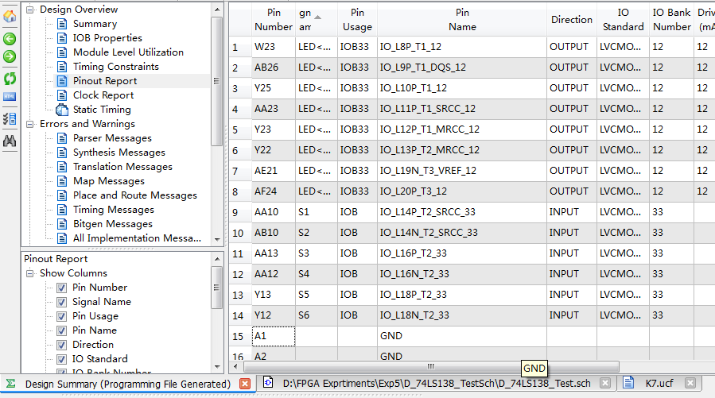
Pinouts Report

Slide 26
根据真值表验证
根据真值表，操作实验板，验证功能。

Slide 27
任务2：实现楼道灯控制
功能参考实验4的任务1。
新建工程LampCtrl138。
复制D_74LS138.sym和.sch文件到工程目录。
在symbols框里的第一个元件，就是D_74LS138。
根据前面原理，用原理图方式输入。
1用VCC，0用GND。

Slide 28
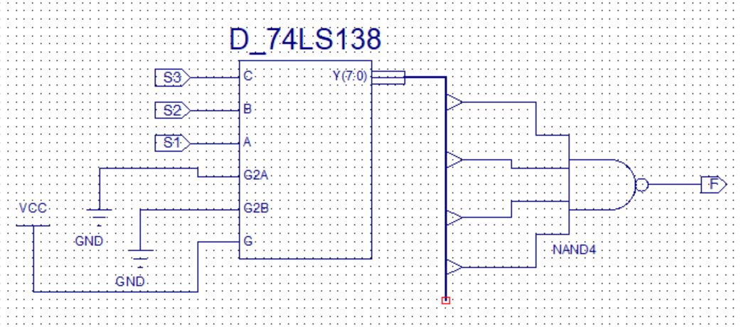
原理图
应该接译码器的哪几根输出线？
参考实验4任务1的真值表。

Slide 29
仿真
仿真波形文件、仿真波形输出应同实验4任务1。

Slide 30
下载验证
使用SW[1]-SW[3]控制1个LED开关，具体功能和操作同实验4任务1。
注意在ucf文件里输入必要的引脚约束。

Slide 31
Thank You !

